Slide 1
PERIODIZATION IN RHYTHMIC GYMNASTICS
אירה ויגדורציק
מאמנת אולימפית נבחרת ישראל בהתעמלות אומנותית

Slide 2
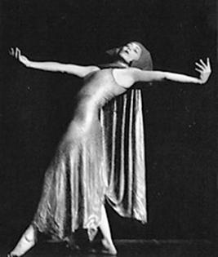
היווצרות הענף – היבטים היסטוריים.
איזדורה דאנקן –"שירת הגוף" ביטוי גופני לשחרור האישה
ענף ההתעמלות האומנותית לא הוקם תחילה כספורט אלא כביטוי תנועתי נשי ולכן אינו מושתת על יסודות פיזיולוגיים מדעיים אלא על כלים הדומים להיווצרות להקת מחול.

Slide 3
התעמלות אומנותית כשמה כן היא –אומנות!
להבדיל מענפים אחרים בהם יש הבלטה של היכולות הגופניות והחוזקה שלהן , בהתעמלות אומנותית יש דרישה לתנועתיות והבעה ואף הסתרת הקושי בפעילות המבוצעת.

Slide 4
האם קיימת פריודיזציה בענף?
פריודיזציה כמעט ואינה קיימת בענף וההיבטים שלה שונים מאוד לעומת ענפים אחרים.
1) ריבוי תחרויות- אין פגרה בין עונת התחרויות ,קיימת תלות בלו"ז הבינלאומי.
2)התאמת המנוחה, העומסים ופיתוח יכולות שונות תלויה בתאריך תחרות המטרה והמיקום של תחרות המטרה .
3) מושפעת מרמת ויכולת הספורטאי ו/או הקבוצה.
4)אינטואיציה וקשר של המאמן עם הספורטאיות.

Slide 5
http://www.fig-gymnastics.com/site/competition/search
כמות התחרויות הקיימות במהלך העונה מינואר 2017-2018 (תחרויות בסבב עולמי ללא סבב אירופאי)

Slide 6
הסתכלות כללית -Top level
תחרויות אישי | תחרויות קבוצתי
לא קיימת פריודיזציה מדעית מובנת | קיימת פריודיזציה- תלויה ביצירת קבוצה.
שלב חיבור התרגילים זה שלב "ההפוגה" – שינוי תרגילים והתאמה לחוקה החדשה. שינוי רפרטואר כמו בתיאטרון | שלב בניית התרגיל הוא ארוך ובעל שלבים רבים. צריך להיות תואם לאופי הקבוצה ואישיות המתעמלות.
תלוי מדינה –בישראל בעקבות גיוס לצה"ל קיימת הפוגה לא רצונית | לאחר אליפות העולם קיימת הפוגה של כמעט 5 חודשים , הפוגה רב בתחרויות ולא באימונים.

Slide 7
גם המאמנת עוברת פריודיזציה.
ברמת המאקרו- רב שנתית: המאמנת חלק ממחזוריות בעלת 13 שנים לפחות. בהן היא יורדת לשטח לגני הילדים מידי שנה במציאת המתעמלת הבאה ועוברת עם המתעמלת שלבי התפתחות ומעבר מנערות לבוגרות ועד הרמה הישגית הגבוהה ביותר.! לרוב ספורטאית גדלה אצל אותה המאמנת .
גם מאמנת אולימפית אשר עובדת עם נבחרות יורדת לשטח מידי שנה במציאת המתעמלת הבאה.

Slide 8
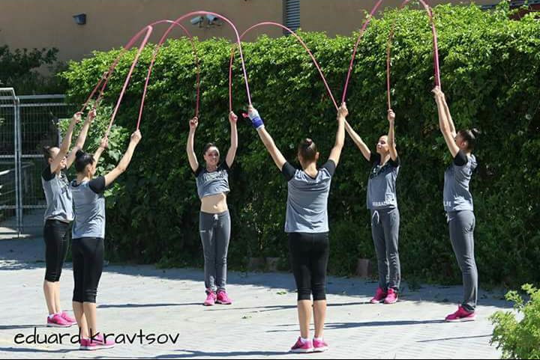
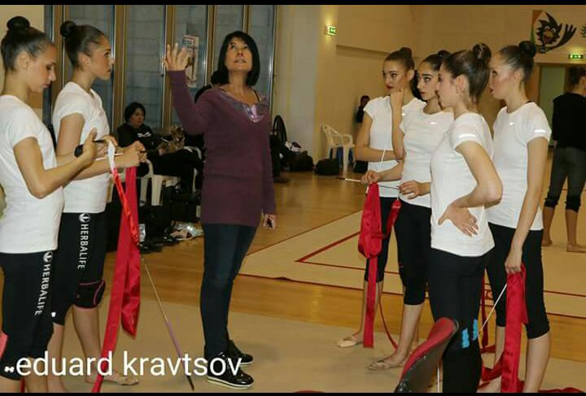
הסתכלות פנימית – top level
תרגילים קבוצתיים

Slide 9
שלבי בניית הקבוצה
איסוף מתעמלות ממועדונים שונים.
בדיקת שייכות ויכולות מנטליות וגופניות
אימוני כושר כללים על גבול היכולת! ,קואורדינציה ,גיבוש קבוצתי ( 5-6 שעות אימון)
מיפוי ראשוני.
אימוני כושר כללי על גבול היכולת! , קואורדינציה ,בלט , מציאת קומבינציות ,הבנת אופי הקבוצה.
כושר גופני ספציפי ,בלט ,הרכבת מסירות ושיתופים לתרגיל שיבנה, מיפוי שני.
החלק הקשה ביותר לספורטאית ,בניית תרגילים והרצה שלהם ,אימונים של 8-10 שעות יומיות , מיפוי נוסף ,מתרחשת נשירה טבעית מהנבחרת על בסיס מנטלי.
כל התהליך נמשך חצי שנה לפחות!

Slide 10
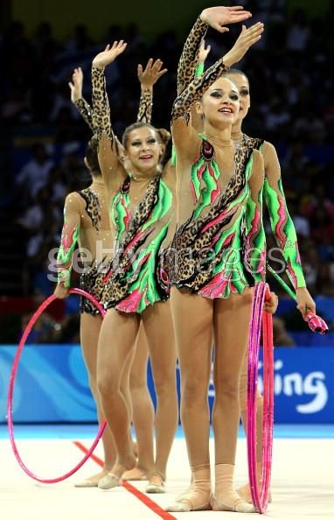
מבנה האימון תלוי באופי הקבוצה
נבחרת ביג'ינג 2008 לעומת ריו 2016

Slide 11
נבחרת ריו 2016

Slide 12
קשה מאוד לעשות תכנית אימונים שנתית מובנת מאחר והיא תלויה מאוד בדינמיקה ובמתרחש במהלך העונה.
לדוגמה תלוי מדינה- רוסיה
אירנה וינר –מאמנת העל של נבחרת רוסיה בהתעמלות אומנותית

Slide 13
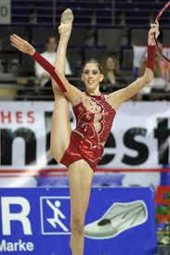
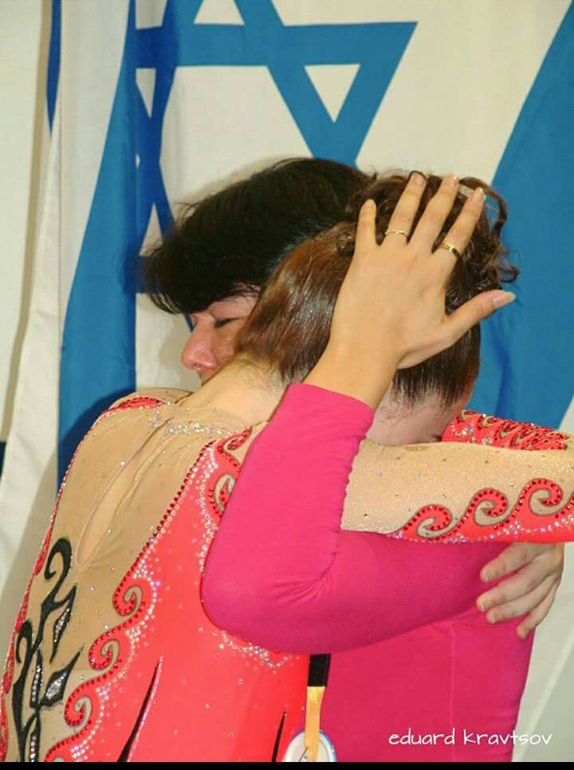
תחרות אישית והבדלים באישיות הספורטאית
אירה ריסנזון – המתעמלת הראשונה שנכנסה לגמרים אולימפיים.
יעל יונגר ,הישג שבירת תקרת זכוכית באליפות עולם

Slide 14
תרגילים אישיים.
מאחר ואין צורך להכיר את הספורטאית או להרכיב קבוצה תהליך הפריודיזציה מתרחש בצורה טבעית יותר בהתאם לדרך האימון של המאמנת במהלך השנים.
קיימת ירידה טבעית בעומס האימונים לקראת התחרויות בעקבות טיסות וסידורי אולמות במהלך התחריות.
קיימת גם תלות פוליטית בפריודיזציה

Slide 15
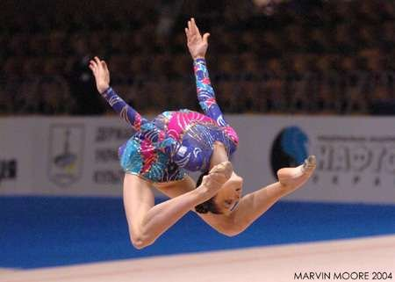
לסיכום
זהו ענף מאוד ייחודי וספציפי ורק אדם אישה אשר הייתה מתעמלת אומנותית בעצמה וחוותה את התהליך יכולה לאמן ברמות הגבוהות ביותר.
יש חשיבות לכך שלא תהיה התערבות חיצונית גדולה מידי בתהליך האימון של גורמים מדעיים ,רפואיים אשר אינם תואמים את הענף.
תודה רבה !

